Slide 1
مراجعة القراءة
Dr. Ehab Atta

Slide 2
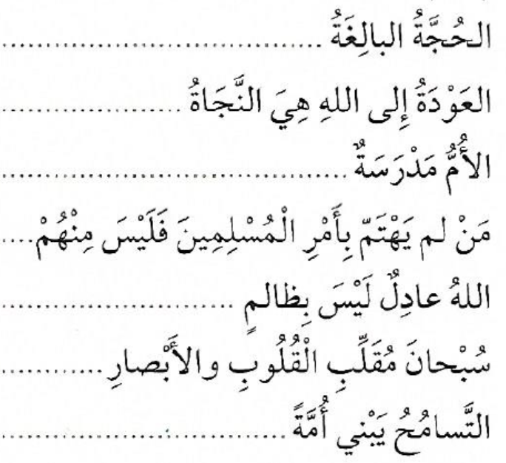

Slide 3
الحُجَّةُ البَالِغَة
Dr. Ehab Atta

Slide 4
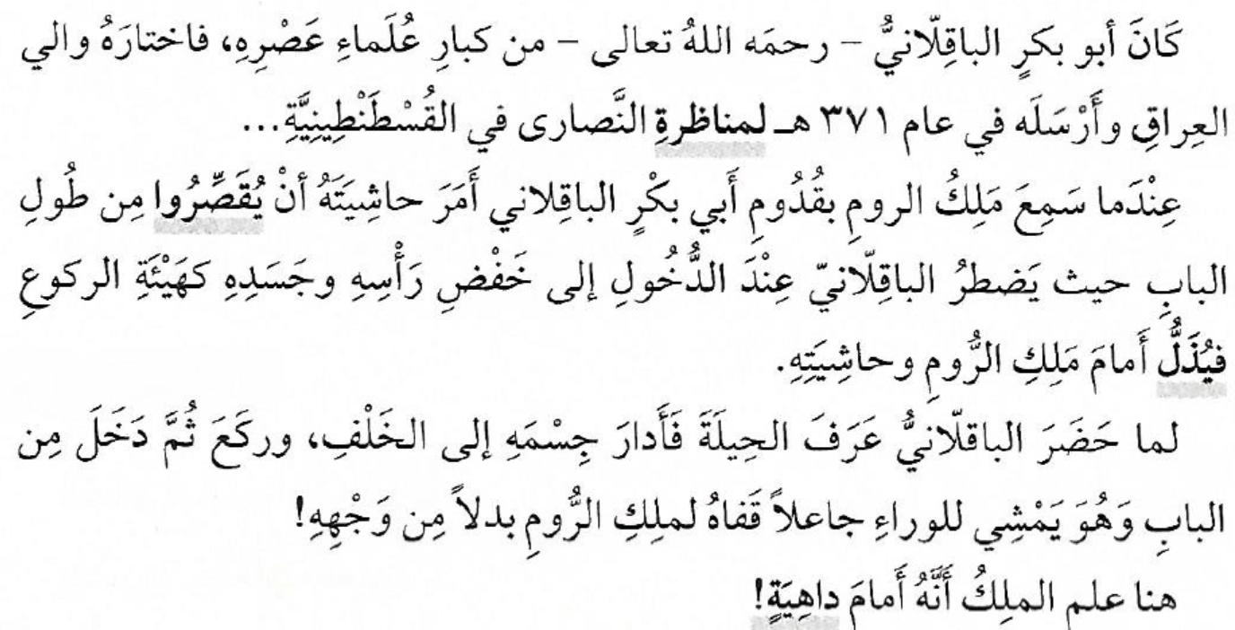

Slide 7
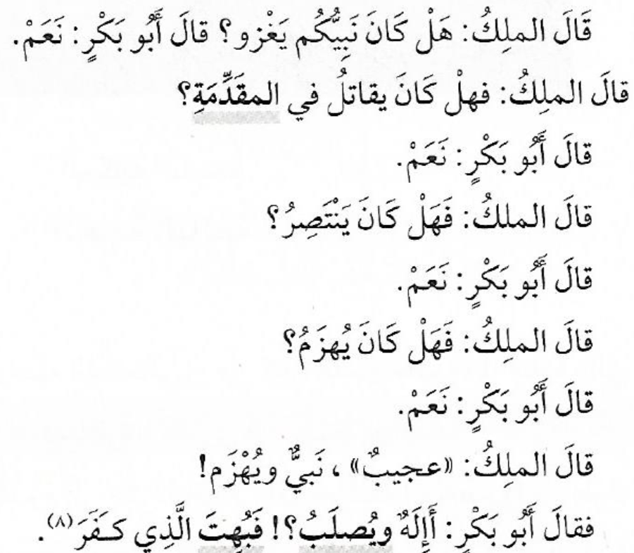

Slide 8
العَوْدَةُ إِلَى اللهِ هِيَ النَّجَاة
Dr. Ehab Atta

Slide 13
الأُمُّ مَدْرَسَة
Dr. Ehab Atta

Slide 17
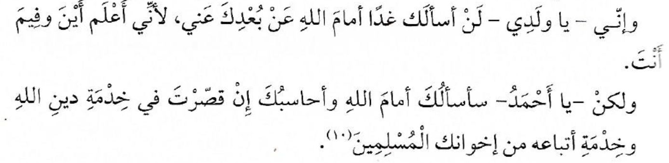

Slide 18
مَنْ لَمْ يَهْتَمّ بِأَمْرِ المُسْلِمِينَ فَلَيْسَ مِنْهُم
Dr. Ehab Atta

Slide 22
اللهُ عَادِلٌ لَيْسَ بِظَالِم
Dr. Ehab Atta

Slide 28
سُبْحَانَ مُقَلِّبِ القُلُوبِ وَالأَبْصَارِ
Dr. Ehab Atta

Slide 37
التَّسَامُحُ يَبْنِي أُمَّة
Dr. Ehab Atta

Slide 42
